Slide 1

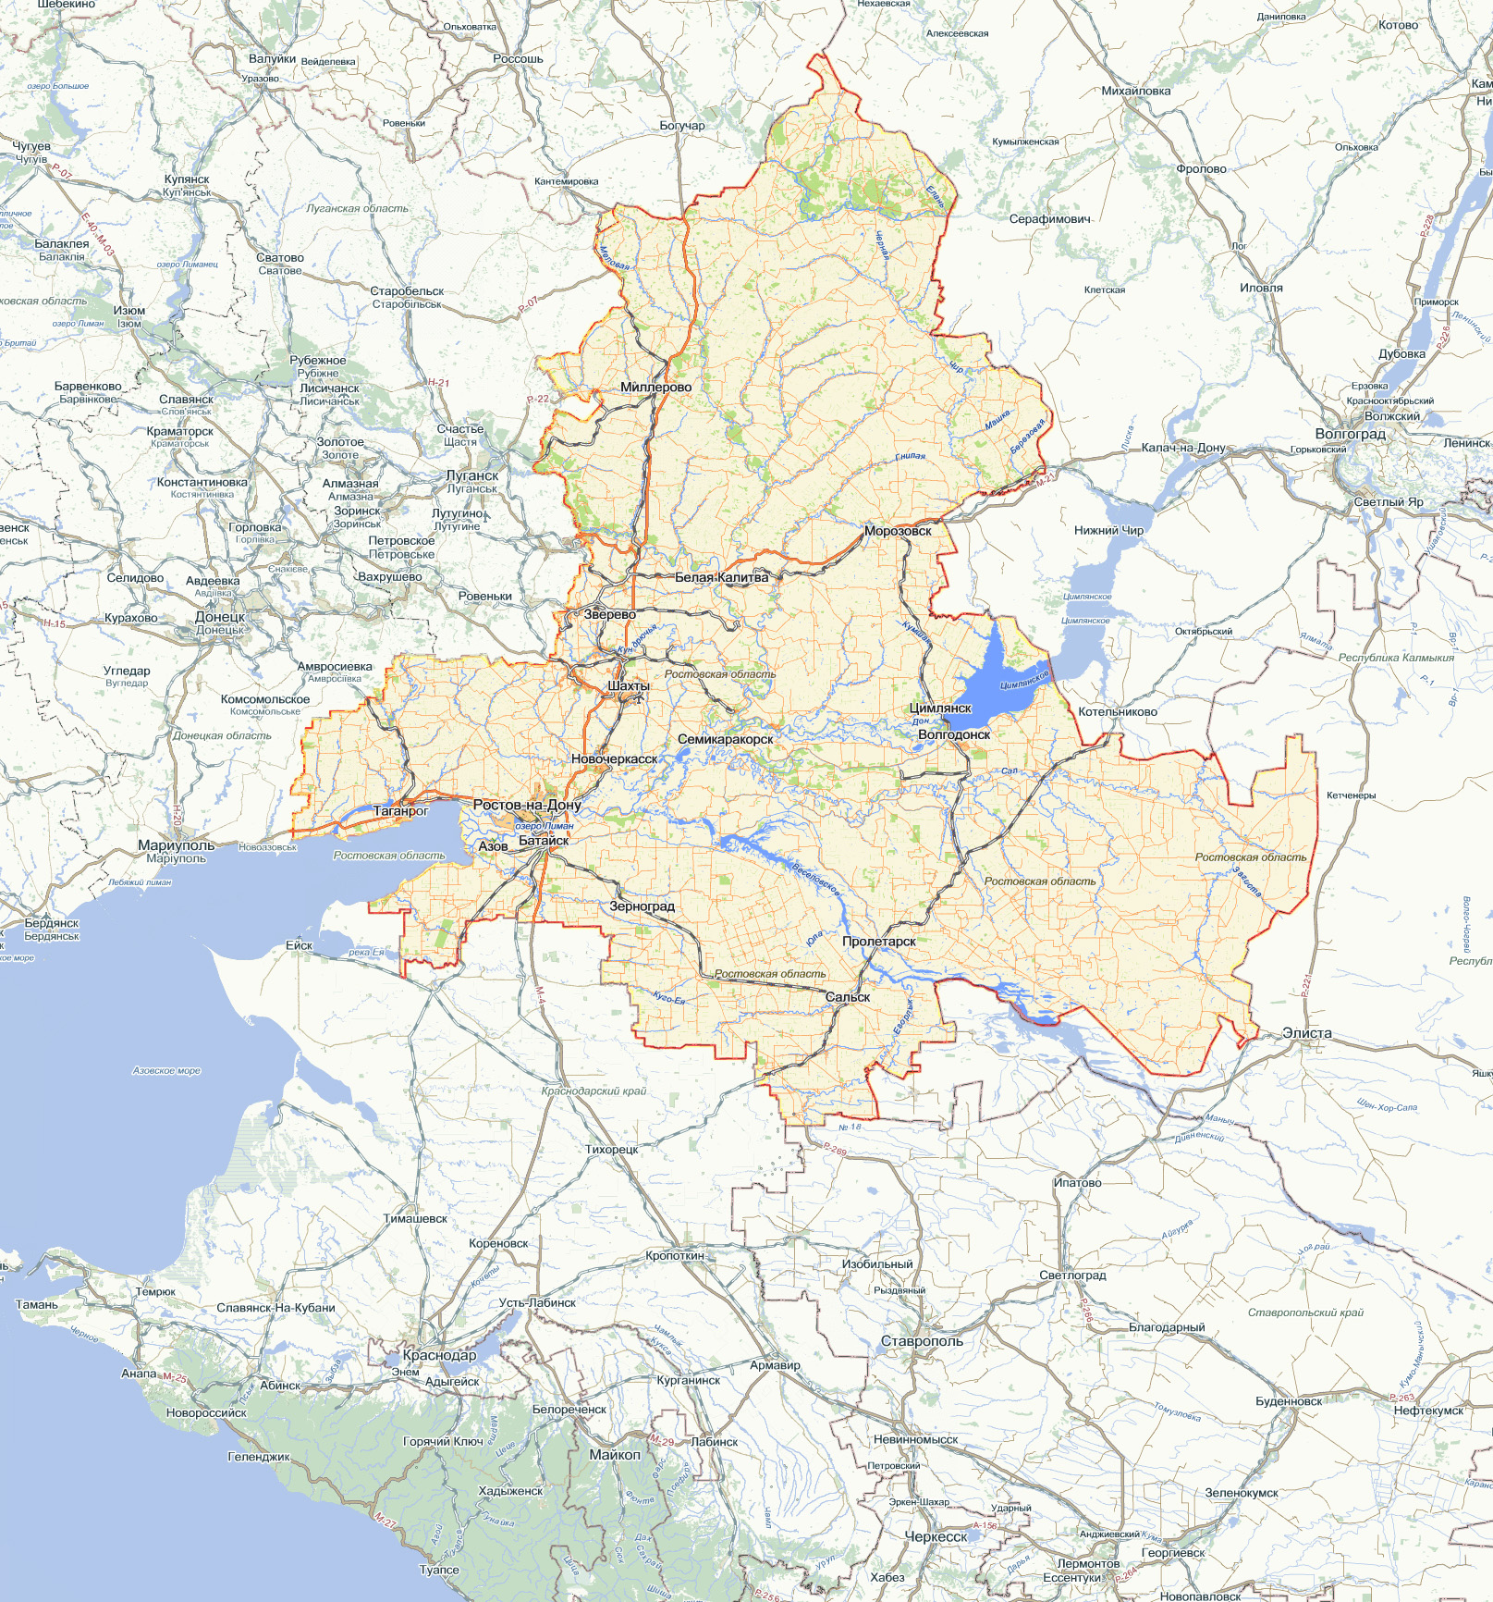
Реконструкция автомобильной дороги М-4 «Дон» от Москвы через Воронеж, Ростов-на-Дону, Краснодар до Новороссийска на участке км 933 – км 1024, с последующей эксплуатацией на платной основе пилотный проект проектируемый по нормам
Российской Федерации и
Федеративной Республики Германия
Москва 2013 г.

Slide 2
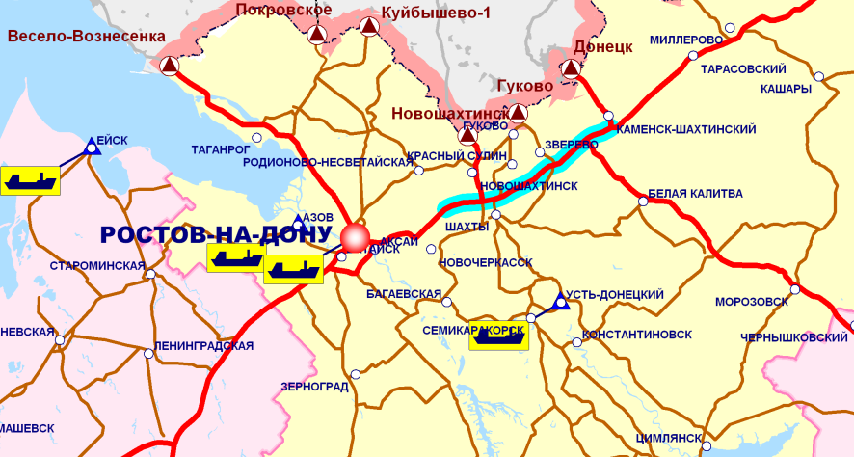
Этапы работ
Подготовка Задания на проектирование.
Разработка проектной документации ЗАО «Институт «Стройпроект» (Российская Федерация) и Ingenieurgruppe BEB GmbH (Федеративная Республика Германия).
Проведение сравнения подходов к проектированию в ФРГ и РФ (геометрические параметры плана, продольного и поперечных профилей, дорожной одежды, земляного полотна.
Проведение общественных слушаний.
Разработка специальных технических условий.
Обзорная схема
(50,2)
УСЛОВНЫЕ ОБОЗНАЧЕНИЯ
(67,1)
(25,1)
(94,3)
(44)
участок реконструкции М-4 «Дон» км 933- км 1024
(113,3)
(44,9)
дороги регионального или межмуниципального значения
(245,2)
(245,2)
численность населения, тыс. чел
речные порты

Slide 3
Предпосылки разработки проекта
Из Послания Президента Российской Федерации Д.А. Медведева Федеральному Собранию Российской Федерации на 2010 г.:
«...Поручаю Правительству в следующем году внедрить новые, в том числе электронные технологии торгов в этой сфере, а также привести технологии и стоимость строительства дорог и других инфраструктурных объектов в соответствие с общепринятыми международными стандартами. Нужно, кстати, рассмотреть и возможность использования соответствующих норм Евросоюза для более быстрой
разработки наших регламентов строительства…»
Поручение Президента Российской Федерации Д.А. Медведева по итогам совещания по вопросам строительства объектов транспортной инфраструктуры, 5 апреля 2010 г. № Пр-1045:
«…Правительству Российской Федерации обеспечить обновление норм и правил, применяемых при проектировании и строительстве объектов транспортной инфраструктуры…»
Из выступления Председателя Правительства Российской Федерации В.В. Путина на заседании Президиума Правительства Российской Федерации 7 сентября 2011 г. :
«…Нам нужны современные стандарты безопасности, надёжности, долговечности автомобильных трасс, и для этого предстоит многое менять в принципах и логике отношений между заказчиками и дорожными строителями, чтобы строить качественно было выгодно…»

Slide 4

Внедрение норм
Руководством государства поставлена задача гармонизации российских и европейских норм:
- Послание Президента Российской Федерации Федеральному Собранию Российской Федерации на 2010 г.
- Поручение Президента Российской Федерации по итогам совещания по вопросам строительства объектов транспортной инфраструктуры 5 апреля 2010 г. № Пр-1045
- Выступления Председателя Правительства Российской Федерации на заседании Президиума Правительства Российской Федерации 7 сентября 2011 г.
Применение зарубежных норм требует внесение изменений в следующие документы:
- Градостроительный кодекс Российской Федерации от 29 декабря 2004 г. № 190-ФЗ;
- Постановление Правительства РФ от 5 марта 2007 г. № 145 «О порядке организации и проведения государственной экспертизы проектной документации и результатов инженерных изысканий»;
- Постановление Правительства РФ от 16 февраля 2008 г. № 87 «О составе разделов проектной документации и требованиях к их содержанию»;
Или принятия
постановления Правительства РФ «Об опытном применении зарубежных норм» с упрощенными процедурами согласования.

Slide 5
Сравнение геометрических параметров
Параметры | Существующая дорога | Автобан | Скоростная дорога Категория I Б | Автомагистраль Категория I А
Расчетная скорость движения, км/ч | - | 130* | 120 | 150
Максимальная разрешенная для движения скорость, км/ч | 90 | Не ограничена | 90 | 110
Наибольший продольный уклон, ‰ | 57 | 40 | 40 | 30
Наименьшее расстояние видимости, м | 100 | 250** | 250** | 300
Наименьшие радиусы кривых в плане, м | 1050 | 900 | 800 | 1200
Наименьший радиус вертикальной выпуклой кривой, м | 8300 | 13000 | 15000 | 30000
Наименьший радиус вертикальной вогнутой кривой, м | 3400 | 8800 | 5000 | 8000
* - для оценки проектного решения и уровня качества транспортного обследования геометрию дороги проверяют для скорости V 85 –скорость, которую не превышают 85% легковых автомобилей при движении в свободном потоке по мокрому покрытию.
** - высота глаза водителя по нормам ФРГ равна 1,0 м, по нормам РФ 1,2 м., высота препятствия по нормам ФРГ равна 1,0 м, по нормам РФ 0,2 м.
Требования к параметрам автобана схожи с требованиями к скоростной дороге I Б категории

Slide 6
Сравнение условий доступа на дорогу
Параметры | Существующая дорога | Автобан | Скоростная дорога Категория I Б | Автомагистраль Категория I А
Допускаемый к движению по дороге транспорт | Все транспортные средства | Автомобиль с определенной конструкцией, скоростью более 60 км/ч | Все транспортные средства | Транспортные средства, скорость которых по технической характеристике или их состоянию более 40 км/ч
Медленно движущийся транспорт, включая велосипедистов | Все транспортные средства | Автомобиль с определенной конструкцией, скоростью более 60 км/ч | Все транспортные средства | Транспортные средства, скорость которых по технической характеристике или их состоянию более 40 км/ч
Пересечения с автомобильными дорогами, велосипедными и пешеходными дорожками | Имеются в одном уровне | В разных уровнях | В разных уровнях | В разных уровнях
Доступ на дорогу с примыкания в одном уровне | Имеется | Не допускается | Допускается без пересечения прямого направления | Не допускается
Расстояние между транспортными развязками, км | 0,65 – 16,4 | >8,0 | >3,0 | >5,0
Требования к доступу на автобаны схожи с требованиями к доступу на автомагистрали Требования на автобанах к транспортным средствам более жесткие

Slide 7
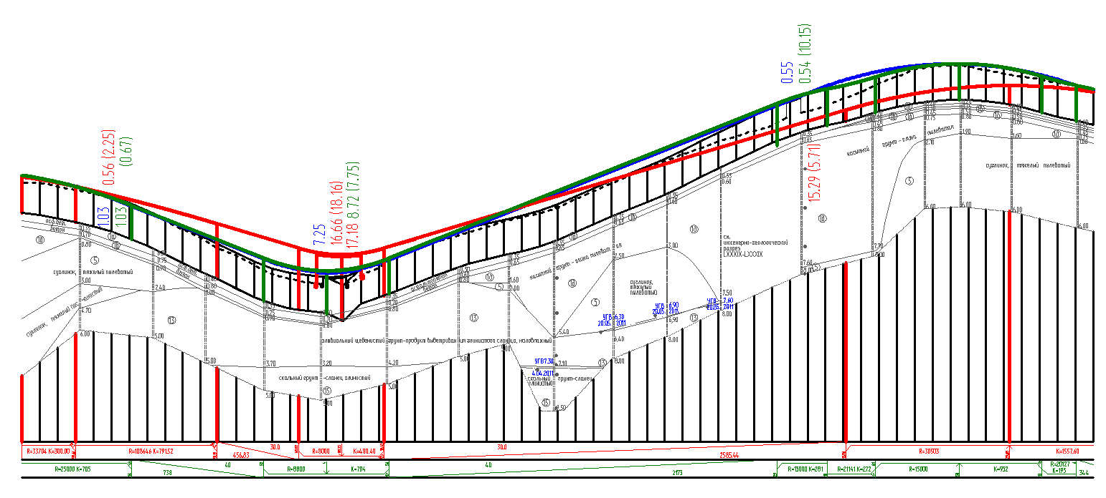
Сравнение элементов продольного профиля
участка М-4 «Дон»
Условные обозначения:
Вариант 1. Проектная линия автомагистрали . Категория I A. Расчетная скорость 150 км/ч.
Вариант 2. Проектная линия ФРГ.
Расчетная скорость 130 км/ч
Вариант 3. Проектная линия скоростной дороги .
Категория I Б Расчетная скорость 120 км/ч.
Требования по элементам продольного профиля к автобанам схожи с требованиями к скоростной дороге I Б категории
Земляные работы, м3 | Вариант 1 | Вариант 2 | Вариант 3
насыпь | 2 650 000 | 1 716 000 | 1 738 000
выемка | 3 020 000 | 1 500 000 | 1 542 000

Slide 8
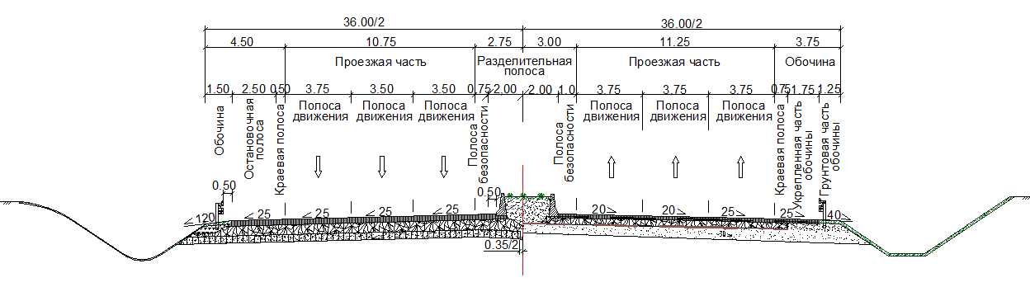




Сравнение параметров поперечного профиля
ФРГ
РФ
ФРГ
Конструкция водоотводных сооружений исключает поступление воды в земляное полотно и обеспечивает его устойчивость и долговечность.
Конструкция водоотводных сооружений менее надежна
Сравниваемые элементы
Ширина полосы движения, м | 3,50*/3,75 | 3,75
Ширина покрытия по типу основной дороги, м | 15,00 | 13,00
Ширина центральной разделительной полосы, м | 5,50 | 6,00
Ширина укрепленной части обочины (в т.ч. остановочной полосы), м | 3,00/3,75** | 2,50
Ширина обочины, укрепленной засевом трав, м | 1,5 | 1,25
ФРГ
РФ
* - ширина полос, предназначенных для движения легковых автомобилей
** - на автобанах с двух-полосным движением в каждом направлении
В ФРГ на автобанах остановочная полоса предназначена как для вынужденной остановки транспортных средств, так и для объезда препятствий при ДТП или в период производства ремонтных работ. Конструкция дорожной одежды устраивается по типу основной проезжей части дороги. В РФ на автомагистралях остановка на укрепленной части обочины запрещена, ее конструкция не рассчитана на движение основного транспортного потока. За движение по обочине взимается штраф.

Slide 9


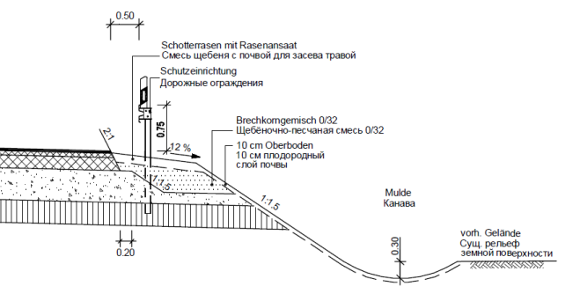
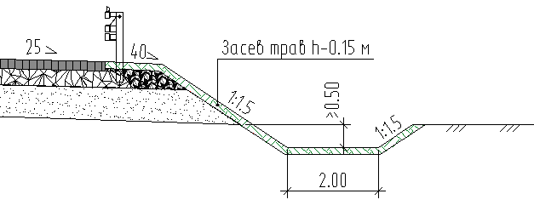
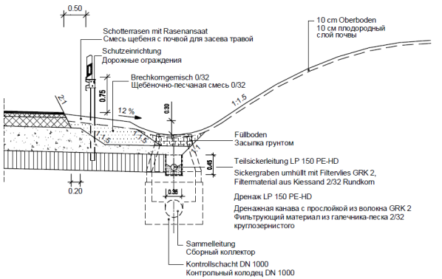
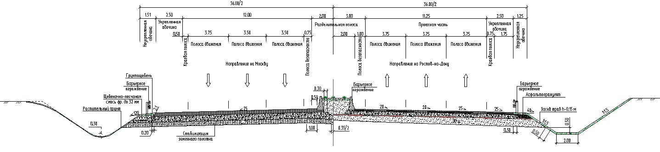
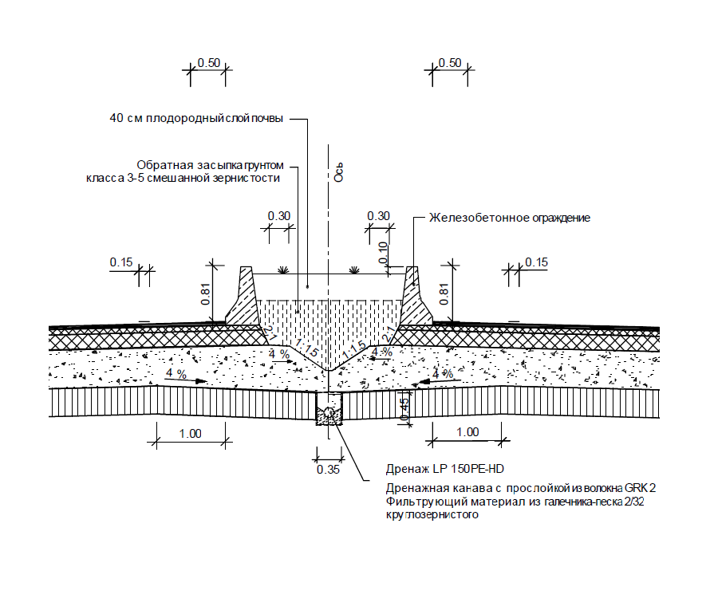
Сравнение водоотводных сооружений
РФ
ФРГ
Насыпь
Выемка
Водоотвод на автобанах всегда осуществляется закрытым способом.
С обязательным устройством дренажей: подкюветного в выемке и осевого на всем протяжении дороги.
Раздели-тельная полоса

Slide 10
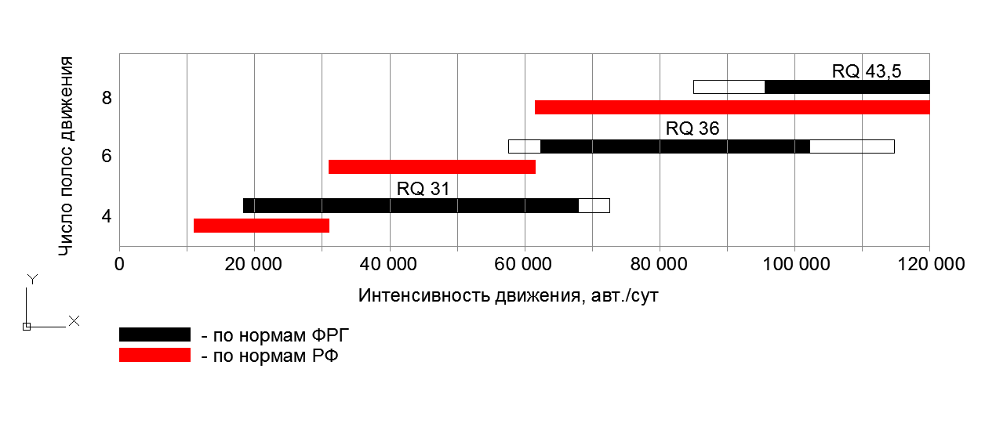
Определение числа полос движения
Согласно HBS - справочнику по расчету дорожных транспортных сооружений, в ФРГ для автомагистралей требуется соответствие уровню обслуживания «D», означающему загрузку поперечного сечения в 2031 до 90%. В России, согласно ГОСТ Р 52398-2005 «Правила классификации автомобильных дорог», максимальный уровень загрузки дороги движением не должен превышать 60%.
Требования по определению количества полос движения
в России более жесткие.

Slide 11
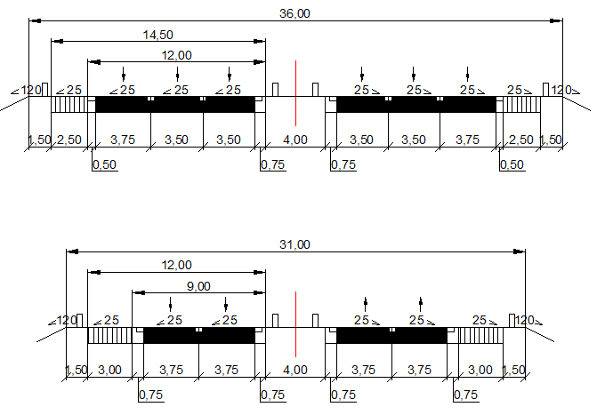
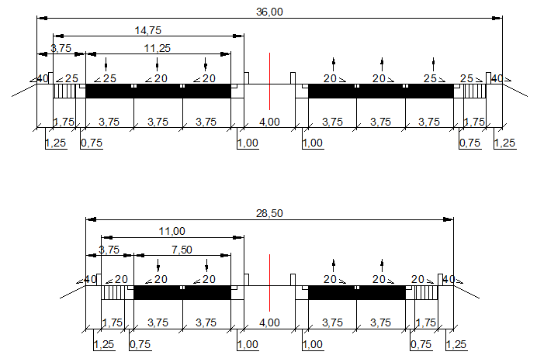
Определение числа полос движения
РФ
ФРГ
Км 933+00 – км 944+500
RQ 31
Км 944+500 – км 1000+550
RQ 31
Км 1000+550 – км 1024+000
RQ 36
Вследствие различия норм проектирования,
участок км 933+000 – км 944+500 имеет разное количество полос

Slide 12
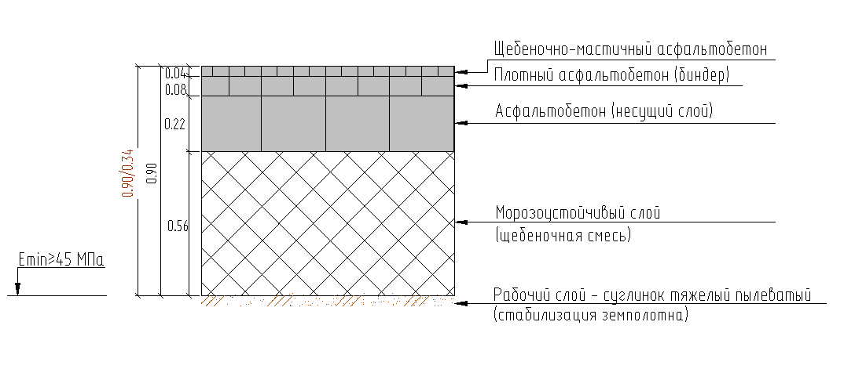
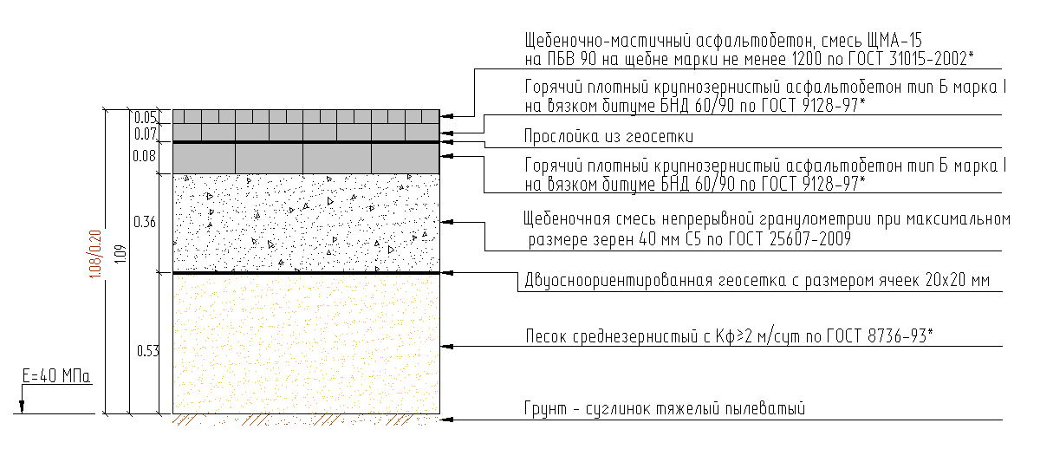
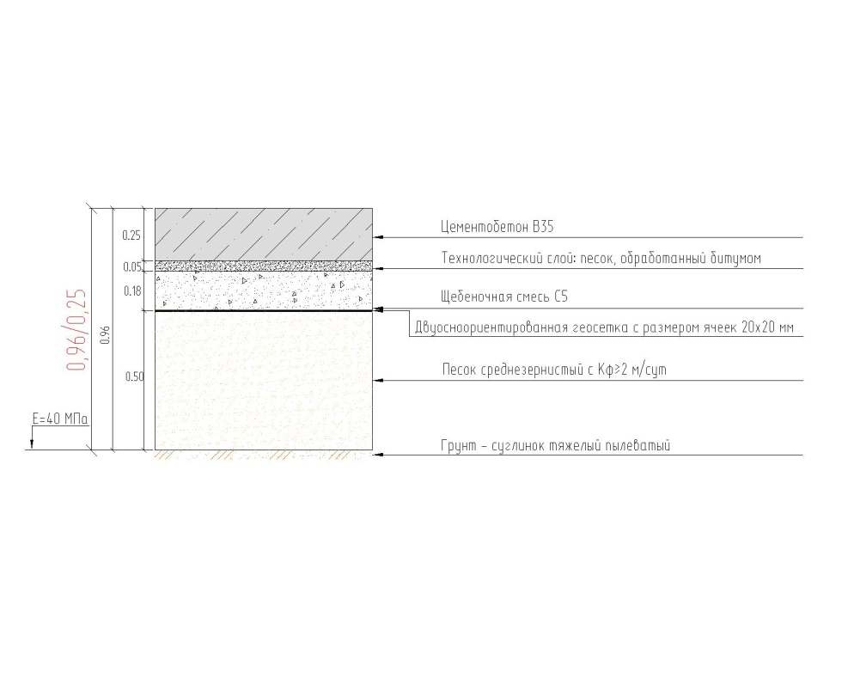
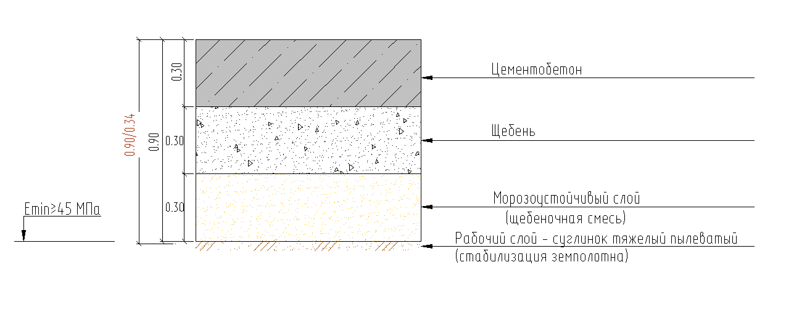
Сравнение конструкций дорожных одежд
РФ
ФРГ
Нежесткая дорожная одежда
Срок службы 30 лет
Срок службы 18 лет
Kпрочности=2.32
Kпрочности=1.3
Жесткая дорожная одежда
Срок службы 30 лет
Срок службы 25 лет
Больший коэффициент прочности дорожной одежды по нормам ФРГ обеспечивает срок службы конструкции 30 лет. Верхний слой дорожной одежды по нормам ФРГ является слоем износа и не участвует в расчете прочности конструкции.

Slide 13
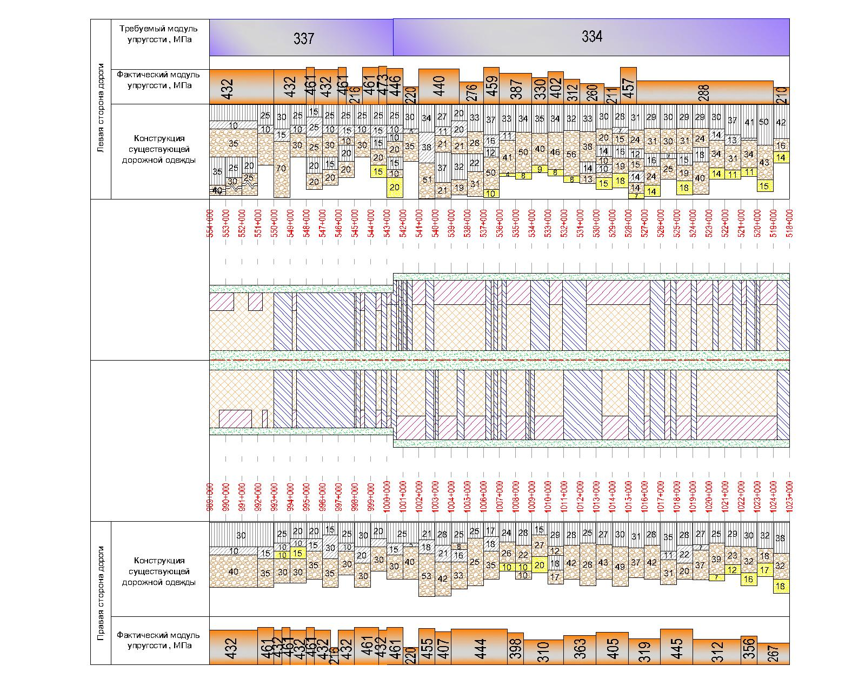
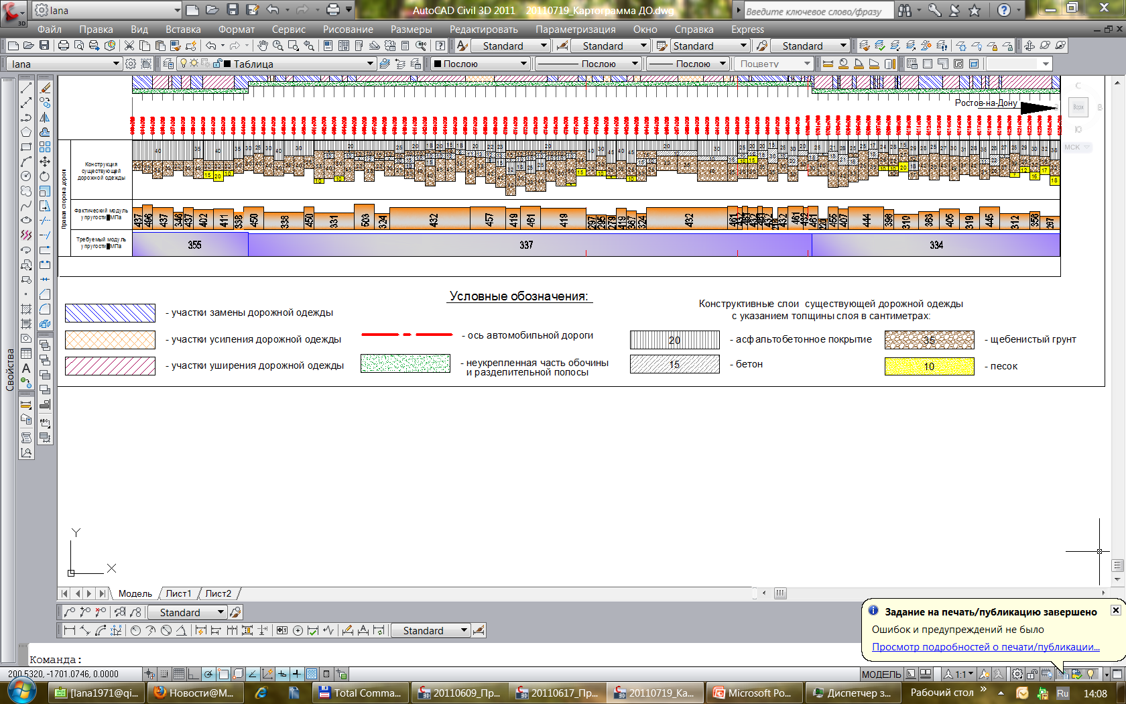
Картограмма существующей дорожной одежды
Участок км 990+000 – км 1025+000
50 %
31%
19%
В России оценивается остаточный ресурс существующей дорожной одежды. В ФРГ всегда устраивается новая дорожная одежда.
Сравниваемые элементы | По нормам ФРГ | По нормам РФ
Площадь покрытия, м2 | 2 401 600 | 2 285 900
Объем основания (нижний слой), т | 1 950 100 | 823 400

Slide 14
Сравнение параметров транспортных развязок
№ п.п. | Сравниваемые элементы | По нормам ФРГ для автобана (RAA) | По нормам РФ (СНиП 2.05.02-85*)
1 | Расчетная скорость, км/час | Лежат в диапазоне от 30 до 80 в зависимости от типа съезда | 40/60 (допускается отступать при ТЭО)
2 | Ширина проезжей части (одна полоса), м | 4,5+B B-уширение на кривой в плане | 5,5/5
3 | Ширина проезжей части, м (две полосы) | 3,5*2+В B-уширение на кривой в плане | 3,75*2+В B-уширение на кривой в плане
Параметры элементов для расчетной скорости 40/60 км/ч, рекомендуемые нормами РФ
4 | Радиус кривой в плане, м | 50/125 | 60/150
5 | Радиус выпуклой кривой, м | 1500/2800 | 1000/2500
6 | Радиус вогнутой кривой, м | 750/1400 | 1000/1500
7 | Расстояние видимости для остановки, м | 40/75 | 55/85
8 | Моксимальный продольный уклон подъем (спуск), ‰ | 60 (70) | 40
9 | Поперечный уклон, ‰ | 25-60 | 20-60

Slide 15
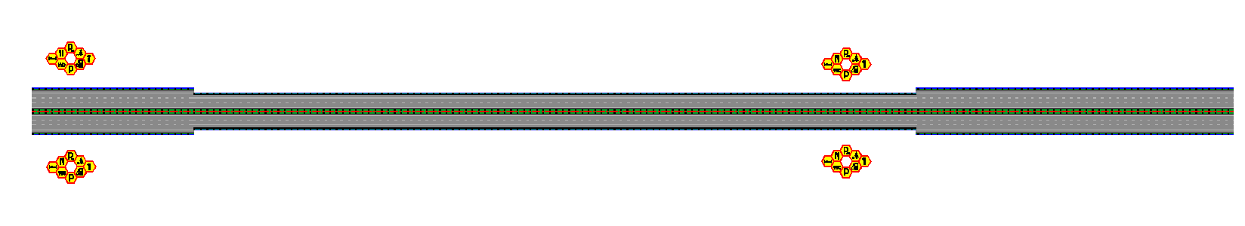
Объекты дорожного сервиса
Параметры | Существующая дорога | Автобан | Скоростная дорога Категория I Б | Автомагистраль Категория I А
Автозаправочные станции | имеются, 27 шт | в районе расположения многофункциональных зон дорожного сервиса | размещение производится на основе экономических и статических изысканий | размещение производится на основе экономических и статистических изысканий
Торговые предприятия | на площадках отдыха и АЗС, отдельностоящие мотели -8 шт кафе – 75 шт магазины – 33 шт | в районе расположения многофункциональных зон дорожного сервиса | размещение производится на основе экономических и статических изысканий | размещение производится на основе экономических и статистических изысканий
Станции техобслуживания | На АЗС 27 шт | в районе расположения многофункциональных зон дорожного сервиса | размещение производится на основе экономических и статических изысканий | размещение производится на основе экономических и статистических изысканий
Проектная схема расположения МФЗ
935+550
994+100
935+550
997+200
В данном проекте многофункциональные зоны расположены в соответствии с Регламентом, утвержденным приказом ГК «Автодор» от 19 июля 2010 г. №93

Slide 16
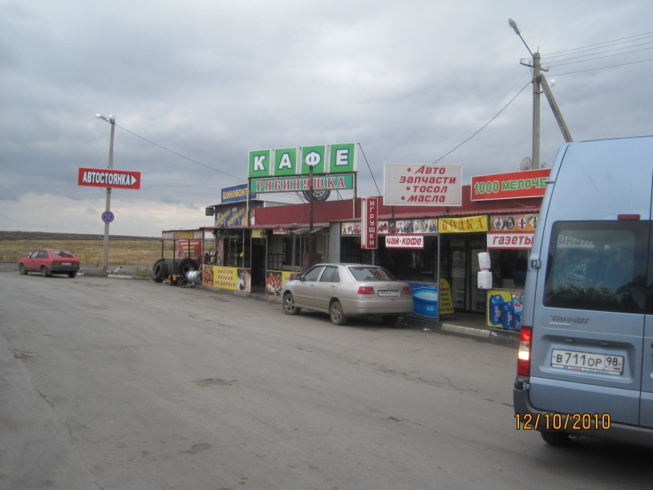
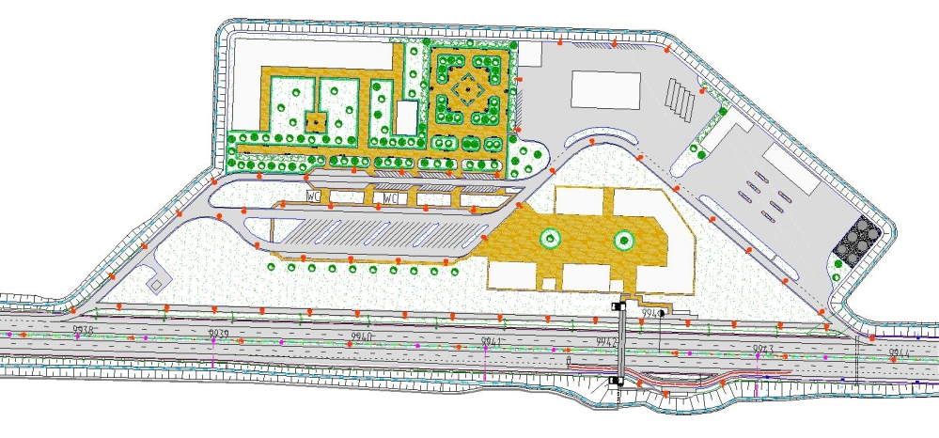
Объекты дорожного сервиса
Параметры | Существующая дорога | Автобан | Скоростная дорога Категория I Б | Автомагистраль Категория I А
Автобусные остановки и площадки отдыха | Расположены в пределах земляного полотна: автобусные остановки - 23 шт, площадки отдыха – 15 шт. | Располагаются за пределами земляного полотна, в местах устройства площадок отдыха и многофункциональных зон | Должны отделяться от проезжей части разделительной полосой | Располагаются за пределами земляного полотна
Существующие объекты сервиса
Проектная многофункциональная зона
Требования по объектам придорожного сервиса к автобанам схожи
с требованиями к автомагистрали I А категории

Slide 17




Периодичность и стоимость выполнения работ в соответствии с нормативными межремонтными сроками
Удельные затраты, тыс.руб./м² конструкции дорожной одежды, в уровне цен соответствующих лет
Ремонт
0,93
0 | 1 | 2 | 3 | 4 | 5 | 6 | 7 | 8 | 9 | 10 | 11 | 12 | 13 | 14 | 15 | 16 | 17 | 18 | 19 | 20 | 21 | 22 | 23 | 24 | 25 | 26 | 27 | 28 | 29 | 30
Выполнение дорожных работ по российским нормативным межремонтным срокам (утверждены приказом Минтранса России № 157 от 01.11.2007)
Выполнение дорожных работ по техническим нормативам ФРГ
РФ
Строительство
4,55
Ремонт*
0,00
Замена дорожной одежды
13,68
Ремонт
0,98
Ремонт
1,15
Капремонт
3,64
Ремонт
1,48
Ремонт
1,84
Ремонт
2,02
ФРГ
Строительство
6,66
Ремонт
0,84
Капремонт
3,81
Ремонт
1,28
Капремонт
5,46
* Ремонт на 4-й год не выполняется в соответствии с внедренной в ГК «АВТОДОР» системой гарантийных обязательств подрядных организаций
Всего затрат на жизненный цикл, тыс.руб./м² |  |  | Разница в стоимости
 |  |  | тыс.руб./м² | %
Прямые затраты | 29,36 | 18,05 | 11,31 | -39%
Дисконтированные затраты | 20,85 | 11,13 | 9,72 | -47%
РФ
ФРГ

Slide 18
Сравнение систем ценообразования и конкурсных процедур в России и Германии
Основные отличия:
Различаются классификации работ и затрат, относимых к стоимости строительства, что делает некорректным сравнение удельных показателей стоимости, публикуемых в открытых источниках (в Германии затраты на подготовку территории, изъятие земельных участков, переустройство коммуникаций и т.д. не учитываются в стоимости строительства).
При планировании стоимость строительства определяется разными способами - в России расчетным методом с применением утвержденных государством норм и расценок, в значительной части морально устаревших, в Германии по средним расценкам, сложившимся на рынке строительных работ.
При проведении конкурсных процедур в России - главным критерием является снижение начальной цены (защиты от демпинга нет), в Германии – соответствие подрядчика качественным и квалификационным требованиям (значительное отклонение ценового предложения от начальной стоимости как в большую, так и в меньшую сторону, является основанием для отклонения заявки).
В России начальная максимальная цена не может быть превышена, в Германии может как незначительно увеличиваться, так и уменьшаться.
В России цена государственных контрактов твердая и не может изменяться ни при каких обстоятельствах, в Германии – на стадии реализации общая стоимость строительства уточняется (в зависимости от объема фактически выполненных работ), а расценки на отдельные работы и технологические операции остаются неизменными.
В европейских государствах отсутствуют специализированные структуры, аналогичные российским органам государственной экспертизы. Заказчик сам проводит экспертизу проекта, при необходимости привлекает внешних экспертов. Экспертиза сметного раздела не проводится, стоимость определяется исходя из проектных объемов работ и расценок, сложившихся на рынке строительных услуг.

Slide 19
Классификации работ и затрат, относимых к стоимости строительства
Классификация, принятая в РФ | Классификация, принятая в ФРГ
1. Подготовка территории строительства:
Работы по расчистке площадки под строительство | Нет
Землеустроительные и кадастровые работы и услуги. Планировка территории | Нет
Работы и затраты компенсационного характера. Выкуп земель. Перенос коммуникаций | Частично
Специальные работы (Разминирование территории и т.д.) | Нет
2. Основные объекты строительства | Как правило, только строительные работы, без стоимости оборудования
3. Объекты подсобного и обслуживающего назначения
4. Объекты энергетического хозяйства
5. Объекты транспортного хозяйства и связи
6. Наружные сети и сооружения водоснабжения, водоотведения, теплоснабжения и газоснабжения
7. Благоустройство и озеленение территории
8. Временные здания и сооружения | Отдельной классификационной группой не выделяются, входят в состав расценок по позициям 2-7
9. Прочие работы и затраты:
Затраты по производству отдельных видов работ | Частично
Затраты, связанные с организацией работ (зимнее удорожание, вахтовый метод и т.д.) | Отдельной классификационной группой не выделяются, входят в состав расценок по позициям 2-7
Затраты непроизводственного характера (страхование, диагностика и паспортизация, затраты на проведение торгов и т.д.) | Нет
10. Содержание службы заказчика. Строительный контроль | Нет
11. Подготовка эксплуатационных кадров | Нет
12. Проектные и изыскательские работы | Нет

Slide 20
Публичное обсуждение проекта
1. Проведено общественное обсуждение проектных решений:
Московском автомобильно-дорожном институте (20.06.2011 г.);
Ростовском государственном строительном университете (02.08.2011 г.);
на международной конференции «Россия на пути к Евростандартам: гармонизация российской и европейских систем технического нормирования в дорожном строительстве» (Москва, 07.09.2011 г.). Организаторами конференции выступили Комитет РСПП (Российский союз промышленников и предпринимателей) по техническому регулированию, стандартизации и оценке соответствия, Федеральное дорожное агентство, Департамент жилищно-коммунального хозяйства и благоустройства г.Москвы, Национальное объединение изыскателей (НОИЗ), Национальное объединение проектировщиков (НОП) и Фонд «АМОСТ» (Ассоциация мостостроителей), ФГУ «Федеральное управление автомобильных дорог «Центральная Россия», Управление автомобильных дорог Московской области «Мосавтодор».
В обсуждение приняли участие представители Минтранса России, Минрегиона России, Росавтодора, ГУ ОБДД МВД России, Росстандарта, органов исполнительной власти Ростовской области, представители научной общественности, профессиональных ассоциаций, объединений саморегулируемых организаций, проектных институтов в области дорожного хозяйства.
Участники обсуждения отметили крайнюю актуальность проекта, который позволит проработать на практике эффективность европейских норм проектирования, определит возможные направления гармонизации отечественной нормативной базы со стандартами и нормами проектирования автомобильных дорог Европейского союза.
2. В 2012 г. проект рассмотрен на Рабочей группе Минтранса России по повышению инновационности государственных закупок в транспортном комплексе, а также на конференции, проводимой Общероссийским отраслевым объединением работодателей в дорожном хозяйстве «АСПОР».

Slide 21
Перспективы рассматриваемого проекта
1.Разработка специальных технических условий.
В соответствии с Приказом Минрегиона Росиии от 01.04.2008 №36 «О порядке разработки и согласования Специальных технических условий для разработки проектной документации на объект капитального строительства»:
«… СТУ являются техническими нормами, содержащими (применительно к конкретному объекту капитального строительства) дополнительные к установленным или отсутствующие технические требования в области безопасности, отражающими особенности инженерных изысканий, проектирования, строительства, эксплуатации, а также демонтажа (сноса) объекта...».
СТУ подготовлены.
2. Строительство участка с последующей эксплуатацией на платной основе будет осуществляться с привлечением авторского и строительного контроля на конкурсной основе с привлечением иностранных компаний.
3. Мониторинг эксплуатации дороги, запроектированной и построенной на основе гармонизации норм.

